Slide 1
SISTEMA CIRCULATÓRIO

Slide 2
Junção de dois sistemas
Sistema linfático
Sistema Cardiovascular

Slide 3
O sistema circulatório é o responsável por transportar elementos essenciais como glicose, oxigênio, hormônios para os tecidos
O sangue também transporta produtos do metabolismo como o CO2, ureia e amônia para os órgãos excretores

Slide 4
COMPONENTES DO SISTEMA CIRCULATÓRIO
sangue: tecido conjuntivo líquido que flui pelo interior dos vasos.

Slide 5
Plasma ( água, proteínas e sais minerais)
Elementos figurados ( plaquetas, células sanguíneas)
Sangue venoso pobre em O2 E Rico em CO2
Sangue arterial Rico em O2 e Pobre em CO2

Slide 6
O plasma é a parte líquida do sangue, é composto, em grande parte, por água e várias substâncias dissolvidas. No plasma encontramos íons, como o sódio, potássio, cálcio e magnésio; proteínas, como albuminas e anticorpos; e várias substâncias que são transportadas pelo sangue, como glicose, vitaminas, hormônios, gases respiratórios e resíduos do metabolismo. Essa porção do sangue apresenta uma coloração amarelada.

Slide 7
Os elementos figurados do sangue são os componentes celulares desse tecido. No sangue temos dois tipos de células (as hemácias e os leucócitos) e os fragmentos celulares conhecidos como plaquetas

Slide 8
Geralmente uma pessoa apresenta um volume total de sangue que corresponde a cerca de 7% do seu peso corporal. Com isso, temos que um indivíduo de, aproximadamente, 70 quilos, deve apresentar cerca de cinco litros de sangue.

Slide 9
O sangue apresenta diversas funções no corpo, garantindo, por exemplo:
- Transporte de nutrientes;
- Transporte dos gases respiratórios;
- Transporte de resíduos do metabolismo;
- Defesa e imunidade por meio da ação dos leucócitos;
- Coagulação sanguínea por meio da ação das plaquetas.

Slide 10
O sangue é composto pelo plasma e pelos elementos celulares, que incluem células sanguíneas e fragmentos celulares. O plasma, que é a matriz líquida do sangue, corresponde a 55% do volume sanguíneo, enquanto os elementos celulares ocupam, aproximadamente, 45% desse volume.

Slide 11
Hemácias, eritrócitos ou glóbulos vermelhos
As hemácias são células sanguíneas que se destacam por seu formato de pequeno disco bicôncavo contendo uma grande quantidade de hemoglobina, pigmento responsável pelo transporte de oxigênio.

Slide 12
Leucócitos ou glóbulos brancos
Os leucócitos são células incolores que apresentam como função principal defender nosso organismo. As duas formas principais de defesa por parte dessas células são a fagocitose e a produção de anticorpos.

Slide 13
Uma característica interessante dos leucócitos é sua capacidade de atravessar os vasos sanguíneos, sendo esses capazes, portanto, de atuar em tecidos lesionados.

Slide 14
Vale salientar que não existe apenas um tipo de leucócito, sendo possível a identificação de cinco tipos distintos: linfócitos, monócitos, eosinófilos, basófilos e neutrófilos. Esses cinco tipos estão divididos em dois grupos: granulócitos e agranulócitos.

Slide 15
Os granulócitos destacam-se pela presença de grânulos específicos e de um núcleo irregular, enquanto os agranulócitos não apresentam grânulos específicos e seu núcleo apresenta-se mais regular. Neutrófilos, eosinófilos e basófilos são granulócitos, enquanto os linfócitos e os monócitos são agranulócitos.

Slide 16
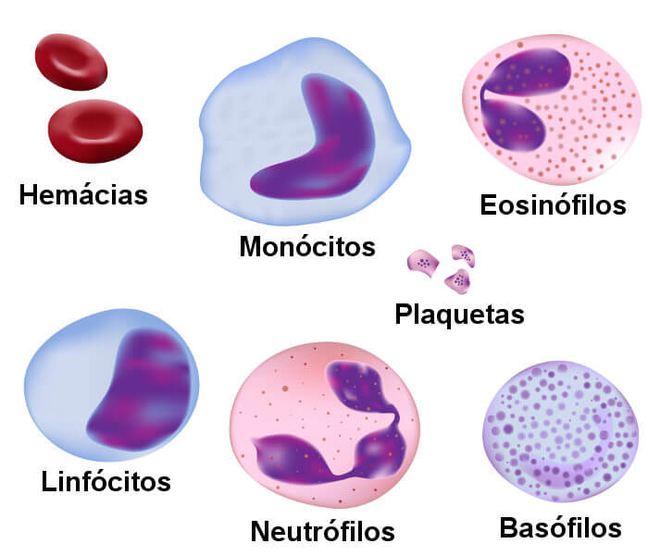

Slide 17
Plaquetas ou trombócitos
As plaquetas, diferentemente do que muitos pensam, não são células propriamente ditas. São fragmentos de células da medula óssea, chamadas de megacariócitos. Essas estruturas são anucleadas e apresentam formato de pequenos discos. Sua função é garantir a coagulação do sangue e também ajudar na reparação de danos nos vasos sanguíneos

Slide 18
Componentes celulares do sangue e suas funções
Componente celular | Função
Hemácias | Atuam no transporte, principalmente, de oxigênio.
Leucócitos | Atuam na defesa do organismo.
Plaquetas | Atuam na coagulação sanguínea.

Slide 19
Cada componente celular do sangue apresenta uma quantidade considerada normal no organismo. Veja, a seguir, as quantidades esperadas de cada um desses componentes

Slide 20
Componentes celulares do sangue e suas quantidades normais
Componente celular | Quantidade por microlitro de sangue
Hemácias | 5.000.000 a 6.000.000
Leucócitos | 5.000 a 10.000
Plaquetas | 250.000 a 400.000

Slide 21
Onde o sangue é produzido?
O sangue é produzido na chamada medula óssea, a qual está localizada no canal medular de ossos longos e nas cavidades de ossos esponjosos. A medula óssea pode ser dividida em dois tipos, a vermelha e a amarela.
É na medula óssea vermelha que há a produção de células sanguíneas. O processo que leva à produção das células sanguíneas é chamado de hemocitopoese.

Slide 22
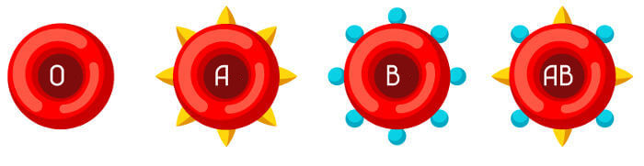
Tipos sanguíneos

Slide 23
O sistema ABO classifica grupos sanguíneos em tipos A, B, AB e O. Esse sistema foi descrito em 1900 por Karl Landsteiner, que, inicialmente, descreveu os grupos A, B e O. O fenótipo AB foi descrito apenas alguns anos depois, por Alfred Von Decastello

Slide 24
Nas pessoas com sangue tipo A, observa-se a presença de aglutinogênio A nas hemácias, enquanto nas pessoas de sangue tipo B, observa-se a presença de aglutinogênio B. Nas pessoas com sangue tipo AB, observa-se a presença de aglutinogênio A e B, enquanto nas pessoas de sangue tipo O, não se observa aglutinogênio nas hemácias.

Slide 25
Além da presença de aglutinogênio nas hemácias, existem aglutininas (anticorpos) no plasma. No sangue tipo A, há aglutinina anti-B, enquanto no sangue tipo B, há aglutinina anti-A. No sangue AB, não há a presença de aglutinina, enquanto no sangue O há a presença de anti-A e anti-B.

Slide 26
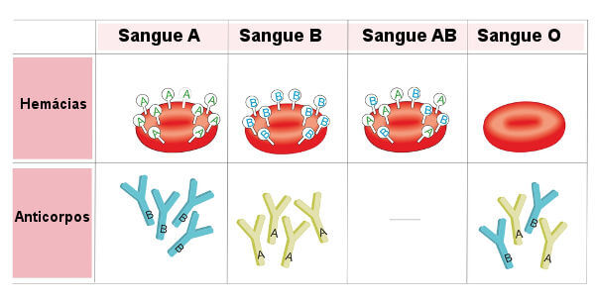

Slide 27
Fator Rh | Hemácias | Genótipo
Rh+ | Antígeno Rh | RR ou Rr
Rh- | Sem antígeno Rh | r

Slide 28
CORAÇÃO
O coração é um órgão muscular, que se localiza na caixa torácica, entre os pulmões. Funciona como uma bomba dupla, de modo que o lado esquerdo bombeia o sangue arterial para as diversas partes do corpo, enquanto o lado direito bombeia o sangue venoso para os pulmões.
O coração funciona impulsionando o sangue por meio de dois movimentos: contração ou sístole e relaxamento ou diástole.

Slide 29
Pericárdio: membrana que reveste o exterior do coração.
Endocárdio: membrana que reveste o interior do coração.
Miocárdio: músculo situado entre o pericárdio e o endocárdio, responsável pelas contrações do coração.
Átrios ou aurículas: cavidades superiores por onde o sangue chega ao coração.
Ventrículos: cavidades inferiores por onde o sangue sai do coração.
Válvula tricúspide: impede o refluxo de sangue do átrio direito para o ventrículo direito.
Válvula mitral: impede o refluxo de sangue do átrio esquerdo para o ventrículo esquerdo.

Slide 30
